Slide 1
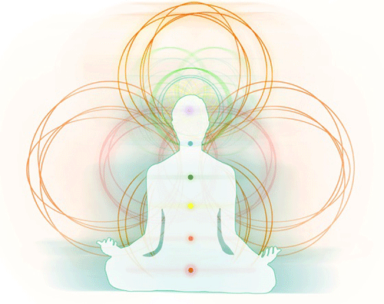
MENTE SANA
CUERPO SANO

Slide 2

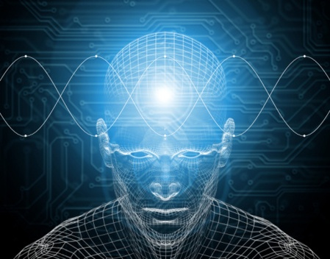
MENTE según la psicología se define como las actividades y procesos cognitivos que ocurren tanto de manera consciente como inconsciente.
Responsable el razonamiento, el aprendizaje, la creatividad y la imaginación.

Slide 3
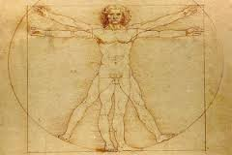
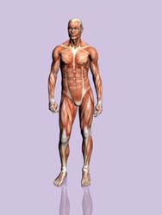
El cuerpo es el conjunto de sistemas orgánicos que constituyen un ser vivo

Slide 4

“Mente sana en cuerpo sana” data de la época del Imperio Romano.
Se le atribuye al poeta Juvenal, que decía que el hombre verdaderamente sabio no pide al cielo más que la salud del alma y del cuerpo.

Slide 5

El cuerpo es el recipiente que contiene nuestra alma, emociones y pensamientos, además de ser canal a través del cual nos experimentamos y recibimos los estímulos.

Slide 6
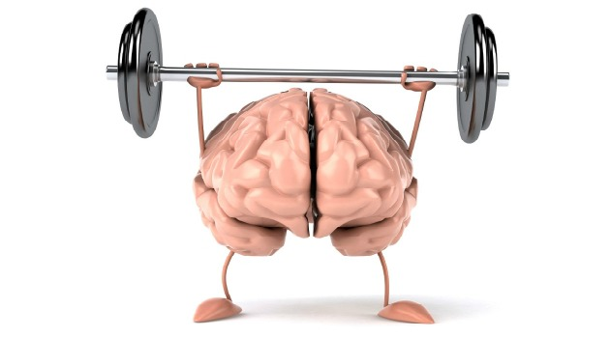
"Si piensas bien, vives bien. Si piensas mal, vives mal". Somos lo que comemos, pero también, y sobre todo, lo que pensamos.
Además, si queremos ser más estrictos en los términos, no es posible curar a un hombre si vive en un ambiente enfermo.

Slide 7
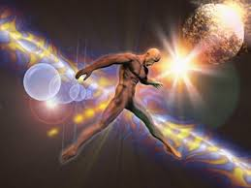

Tanto el bien como el malestar en nuestras vidas son consecuencias de las pautas de pensamiento que forman nuestras experiencias, Todos tenemos muchas pautas mentales que nos producen experiencias buenas y positivas.

Slide 8
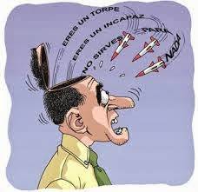

Lo que aquí nos interesa son las pautas de pensamiento negativas que nos producen experiencias desagradables y nada
gratificantes. Nuestro deseo es cambiar nuestro malestar en la vida por una salud perfecta.

Slide 9
pautas mentales causantes de la mayoría de los malestares del cuerpo
crítica
rabia
Resentimi-ento
Culpa

Slide 10
Malestar y causa probable | Nueva pauta mental
Dolor: Culpa. Deseo de castigo. | El pasado es pasado. Elijo amarme y aprobarme en el presente.
Inseguridad. Dificultad para comunicarse. Ira. Incapacidad de aceptar el placer. | Merezco disfrutar de la vida. Pido lo que deseo y lo acepto con alegría y placer
Dolor acumulado. Negativa a disfrutar. | Me relajo de buena gana. Dejo que la dulzura llene mi vida.

Slide 11
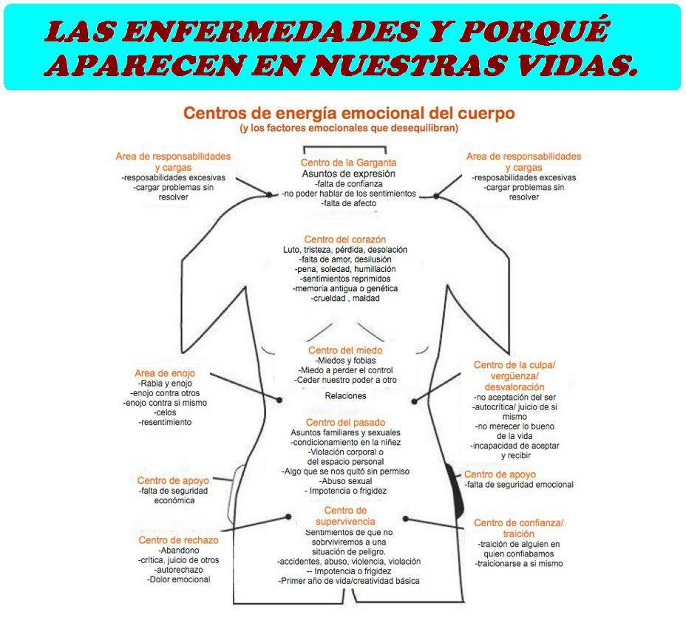

Slide 12
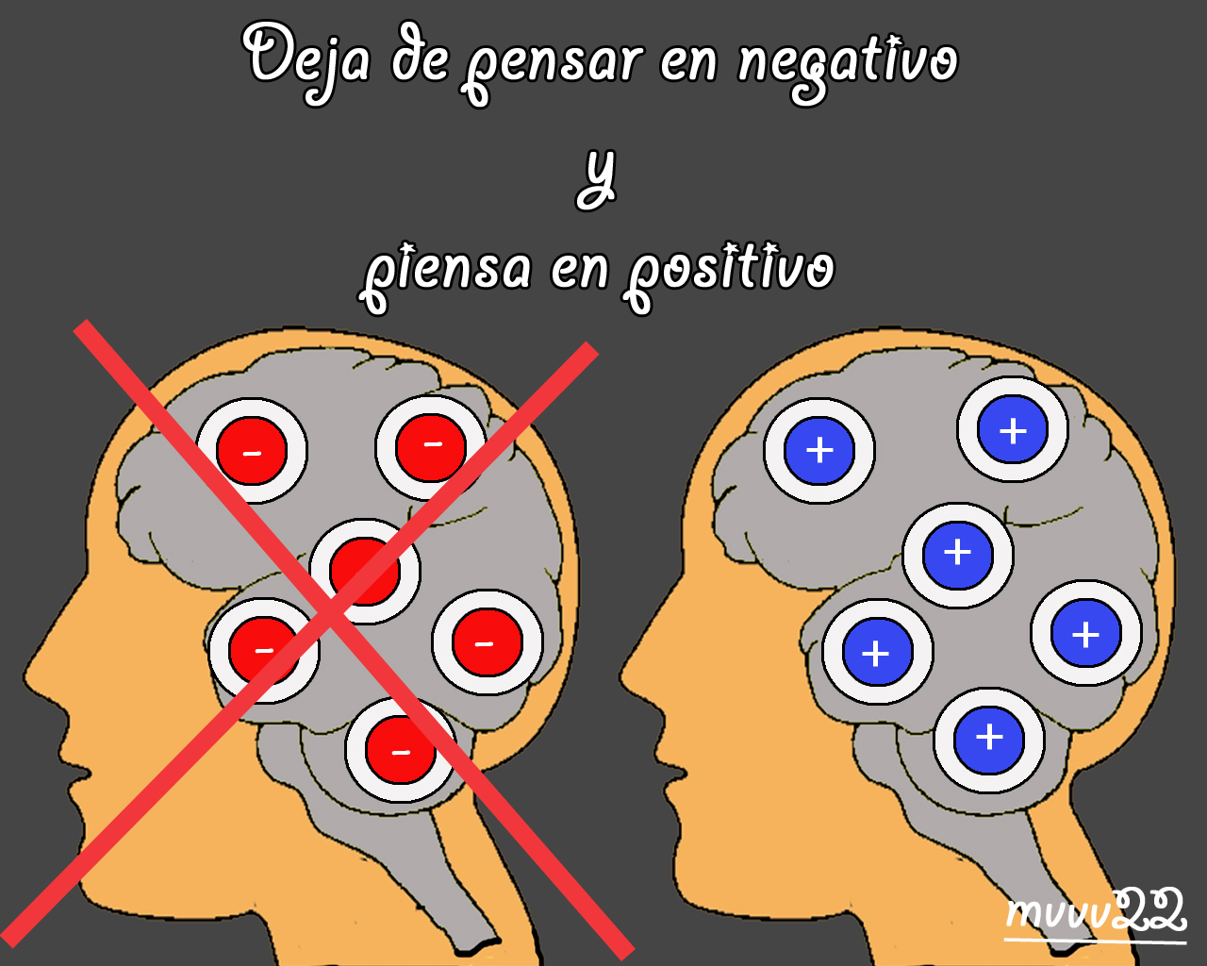

Slide 13
SOLO LA INTENSION NO CUENTA
AQUÍ ALGUNAS IDEAS PARA LLEVAR
A LA PRACTICA…..

Slide 14
CAMBIAR EL LENGUAJE DEL “NO”
Es un problema = Es un Desafío, un Reto.
No lo conseguiré jamás = Trataré de conseguirlo, daré todo de mí.
No puedo = Me atreveré, aunque me equivoque.
Es Imposible = Puede ser posible ¿Por qué no?
Nunca lo haré = Lo Intentaré, no hay peor cosa que no intentarlo.
No Creo = Puede ser, abriré mi mente.
No Entiendo = Trataré de comprender y prestar atención.
Soy una Inútil = Soy capaz, sé que lo puedo lograr.
Si tuviéramos más apoyo = Buscaré apoyo y ayuda.
Si tuviéramos más dinero = Trabajaré para conseguirlo.
No se puede hacer = Si, se puede hacer, otros lo lograron ¿Por qué yo no?
No hay manera = Buscaré la forma y la encontraré.
No hay forma de lograrlo = Encontraré la manera.

Slide 15
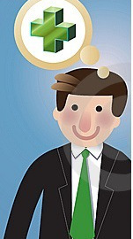
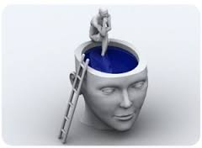
PENSAMIENTO POSITIVO, OPTIMISMO
Nunca subestimes el poder del pensamiento positivo, aunque esto pueda parecer una solución demasiado simple o un problema

Slide 16


